Slide 1
Una società per tutte le esigenze
IL NOSTRO IMPEGNO
Nel 2005 abbiamo creato la Progea4 perché crediamo fortemente nella possibilità di offrire tutto il nostro sapere e il nostro impegno all’automazione in campo industriale. La cultura di fare e dare sempre il meglio ci spinge alla ricerca del continuo miglioramento che attuiamo valorizzando le capacità dei nostri collaboratori.
Per questo motivo siamo direttamente impegnati nell’attività aziendale sia a livello direzionale che a livello operativo con un unico obbiettivo: l’eccellenza.
Crediamo nell’importanza di ogni singolo cliente e della sua soddisfazione e profondiamo tutto nell’impegno affinché questo avvenga.
Questa è la nostra visione e quella della nostra azienda.
Campagna, Corelli, Massaro
AUTOMAZIONE INDUSTRIALE
QUADRI ELETTRICI
IMPIANTI ELETTRICI
COSTRUZIONI MECCANICHE
CARPENTERIA LEGGERA/PESANTE
MANUTENZIONE
PROGEA 4
PROGEA4 Srl Progettazione e Automazione
Largo Molise 3,03043 Cassino -FR- Italia
Tel. +39 0776310217 Fax +39 0776320657
www.progea4.it info@progea4.it
AUTOMAZIONE
INDUSTRIALE SRL

Slide 2
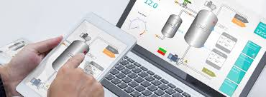
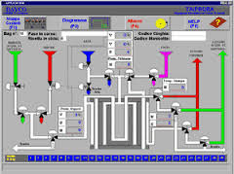
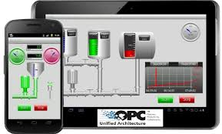
CHI SIAMO
PROFESSIONALITA’ E COMPETENZA AL VOSTRO SERVIZIO
La Progea4 è una società di integrazione che opera con successo nel campo dell’automazione industriale da oltre 10 anni ma con a capo un esperienza trentennale dei suoi fondatori.
La nostra attività consiste nella realizzazione di sistemi di controllo e gestione in grado di governare il funzionamento dei più disparati impianti produttivi attraverso lo sviluppo di applicazioni software e installazioni elettriche-strumentali-meccaniche.
La nostra competenza si rivolge sia a costruttori di impianti e macchinari industriali cosi come all’utente finale in qualità di fornitore a 360 gradi per tutte le esigenze legate all’automazione e al controllo di processo.
Grazie alla nostra struttura operativa siamo in grado di svolgere la nostra attività in maniera proficua sia in Italia che all’estero.
AUTOMAZIONE INDUSTRIALE
Applicazioni per PLC e
DCS.
Sistemi di Monitoraggio e Supervisione.
Sviluppo Interfacce
Grafiche HMI.
Integrazione Sistemi MES/ERP.
Tracciabilità della produzione.
Impianti Building Automation e HVAC.
Soluzioni su misura
per il vostro business
SVILUPPO SOFTWARE
Dal 2005 realizziamo i software che gestiscono il funzionamento dei più diversi impianti industriali.
L’esperienza maturata ci consente di fornire un elevato valore aggiunto a garanzia di tempi di sviluppo,
test e messa in servizio ridotti grazie all’utilizzo
di strumenti software e
librerie sviluppati dai
nostri tecnici e collaboratori
in centinaia di impianti realizzati.
Affidabilità e Sicurezza garantite
dall’impiego dei dispositivi e delle
tecnologie all’avanguardia (sistemi
ridondanti, I/O remoti su bus di
campo, apparecchiature fail-safe).
La realizzazione delle applicazioni
HMI seguite da linee guida dirette a reperire le informazioni utili, scalabilità e affidabilità.
Riteniamo che un’accurata pianificazione di tutte le funzioni, l’organizzazione delle schermate e la qualità della grafica siano requisiti irrinunciabili per il successo di un’applicazione, teniamo in particolar modo a sottolineare questi aspetti poiché in Progea4 poniamo la massima cura per garantire al cliente in risultato efficace.
QUADRI ELETTRICI
Sviluppo progettazione quadri di comando e controllo MCC e PCC fissi o a cassetti estraibili.
Quadri di distribuzione BT/MT.
Quadri speciali per ambienti aggressivi.
Quadri per ambiente alimentare
Batterie per aree classificate Atex.
SETTORI
INDUSTRIALI
- AUTOMOTIVE
- TRASPORTI
- TRATTAMENTO ARIA/
ACQUA
- ENERGIA
- TESSILE
- FARMACEUTICO
PROGEA 4
PROGEA4 Srl Progettazione e Automazione
Largo Molise 3,03043 Cassino -FR- Italia
Tel. +39 0776310217 Fax +39 0776320657
www.progea4.it info@progea4.it
AUTOMAZIONE
INDUSTRIALE SRL

Slide 3
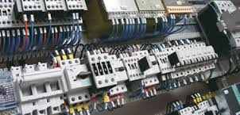
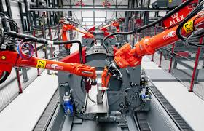
IMPIANTI E QUADRI ELETTRICI
Ad affiancare l’attività d’ingegneria, PROGEA4 possiede una divisione dedicata esclusivamente alla realizzazione di impianti elettrici, pneumatici, meccanici e di carpenteria.
Le sinergie con il reparto
di automazione ci
consentono di offrire
un sempre più ampio
cerchio di servizi, unendo
alta competenza tecnica
alla massima professionalità. Il nostro personale
vanta una pluridecennale esperienza nel settore
che può essere apprezzata non solo nel tipo e nel
modo di operare, bensì anche a livello di
ottimizzazione nell’esecuzione finale. Tutta l’attività
viene svolta puntando soprattutto
sulle risorse interne ma anche
alla collaborazione di personale
esterno sia per l’aspetto tecnico
che per quello operativo.
Nell’ottica di completare la gamma
di servizi, disponiamo di un’officina
dedicata sia alla realizzazione
degli armadi di controllo e comando, sia alle costruzioni meccaniche che di carpenteria. Questo fattore si traduce in un duplice vantaggio per il cliente: possibilità di fornitura dell’impianto chiavi in mano e abbattimento dei costi grazie ad un unico passaggio commerciale. Non solo. Le fasi di progettazione, assemblaggio, collaudo ed installazione finale vengono seguite dagli stessi tecnici che possono cosi agire tempestivamente per introdurre eventuali modifiche o nuove funzionalità.
INSTALLAZIONE
Impianti elettrici di comando e controllo.
Impianti elettrici di distribuzione BT/MT.
Tubatura per analisi e collegamenti primari.
Impianti elettrici secondo normative Atex.
Rete Dati in rame e Fibra.
Impianti di trasporto su rulliere o bandelle.
Impianti di saldatura.
Impianti fluidici e Pneumatici.
Carpenteria Leggera/Pesante.
SOLUZIONI CHIAVI
IN MANO
Revamping impianti obsoleti.
Sviluppo sistemi di controllo completi.
Contratti di manutenzione e assistenza.
SETTORI
INDUSTRIALI
- AUTOMOTIVE
- TRASPORTI
- TRATTAMENTO ARIA/
ACQUA
- ENERGIA
- TESSILE
- FARMACEUTICO
PROGEA 4
PROGEA4 Srl Progettazione e Automazione
Largo Molise 3,03043 Cassino -FR- Italia
Tel. +39 0776310217 Fax +39 0776320657
www.progea4.it info@progea4.it
AUTOMAZIONE
INDUSTRIALE SRL

Slide 4
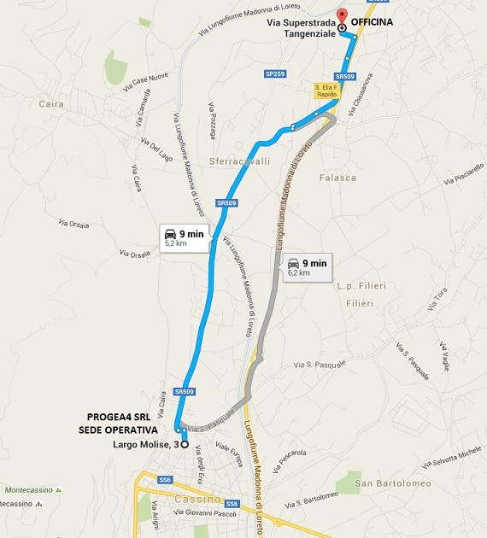
DOVE SIAMO
SETTORI
INDUSTRIALI
- AUTOMOTIVE
- TRASPORTI
- TRATTAMENTO ARIA/
ACQUA
- ENERGIA
- TESSILE
- FARMACEUTICO
PROGEA 4
PROGEA4 Srl Progettazione e Automazione
Largo Molise 3,03043 Cassino -FR- Italia
Tel. +39 0776310217 Fax +39 0776320657
www.progea4.it info@progea4.it
AUTOMAZIONE
INDUSTRIALE SRL

